Slide 1
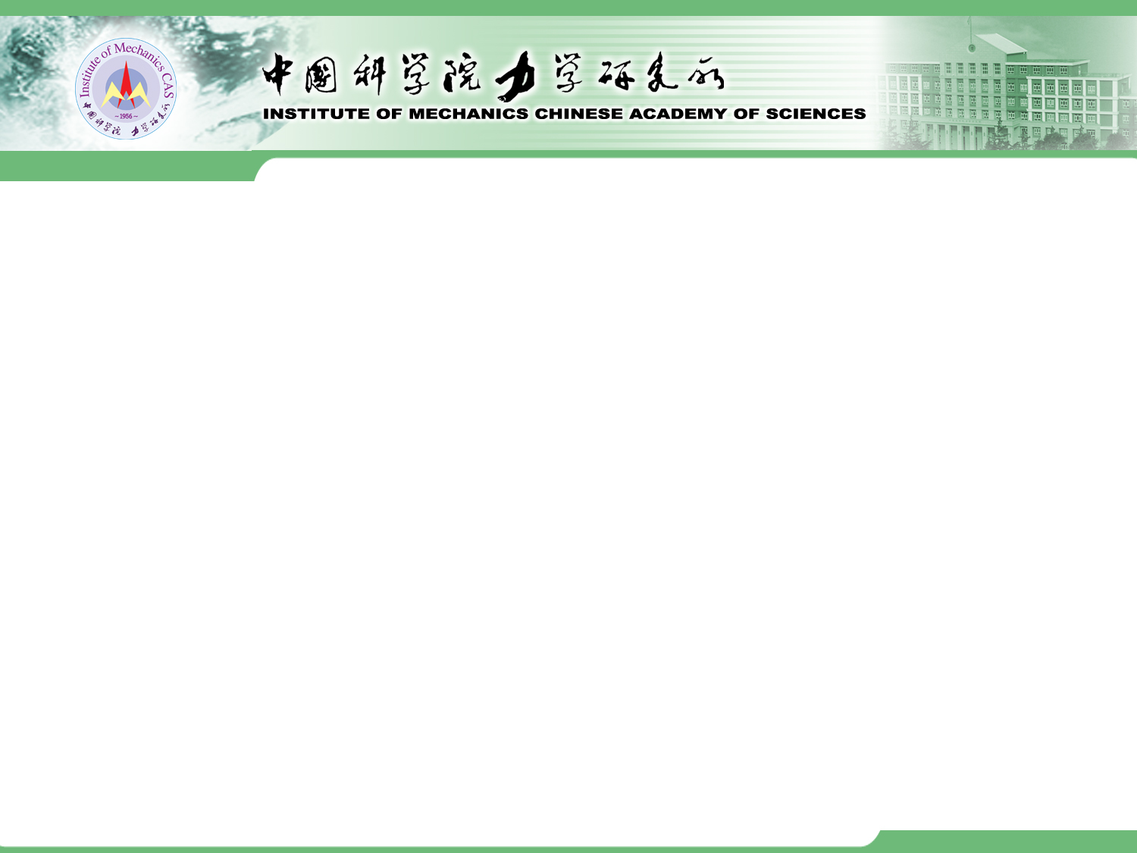
计算流体力学讲义2019
第六讲 差分方法（4）
李新亮 申义庆
lixl@imech.ac.cn ；力学所主楼219； 82543801
yqshen@imech.ac.cn ；力学所主楼308； 82543877
知识点：
WENO格式及其发展
混合格式
高精度粘性项离散方法
课件下载：http://pan.baidu.com/s/1slfC5Yl
Copyright by Li Xinliang

Slide 2
WENO ( Weighted Essentially Non-Oscillatory) scheme
加权基本无振荡格式
WENO schemes are ubiquitous in science and engineering, with applications in fluid dynamics, astrophysics, or any other area involving convection-dominated dynamics. The technique is mainly applied in the context of hyperbolic and convection-dominated parabolic PDEs. However, since it is a highly advanced interpolation technique, it also has applications in fields that do not use it as part of a PDE solver, such as computer vision and image processing.
Van Lith, et al., JCP, 2017, Vol. 330
Copyright by Li Xinliang

Slide 3
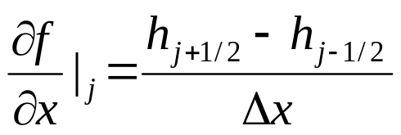


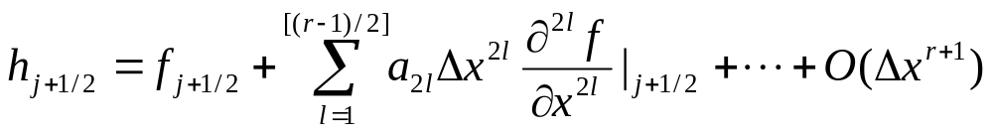
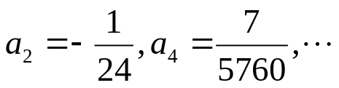



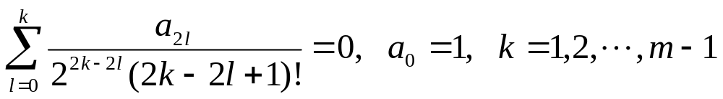
通量 与j+1/2点处的函数值 的关系
存在常数 ，保证格式 为r阶精度
2m+1阶
2m+2阶
Copyright by Li Xinliang

Slide 4


激波捕捉格式
迎风格式（Godunov格式, 1959）
TVD格式（Harten，1983）
限制器
极值点一阶精度
ENO格式（Harten et al., 1987）
（1997）
一致高精度
WENO格式（Liu et al., 1994; Jiang & Shu 1996）
ENO: 光滑区信息浪费、逻辑判断等
光滑区高精度，捕捉激波具有ENO性质
Copyright by Li Xinliang

Slide 5

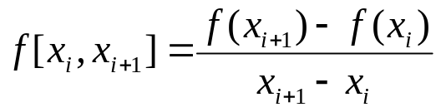
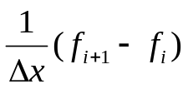
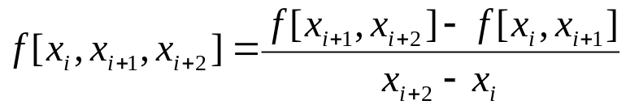
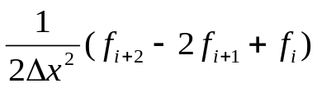


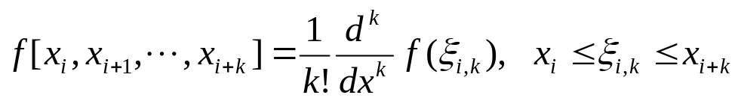
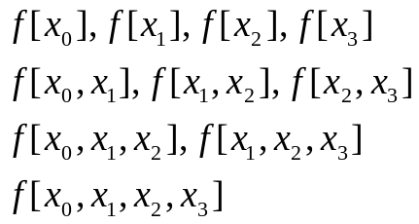





差商表
……
在 光滑:
在 上存在一个跳跃在 阶导数：
: p阶导数的跳跃值
在 上光滑，
在 有间断（跳跃）：
Copyright by Li Xinliang

Slide 6




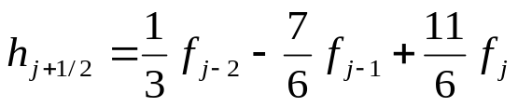
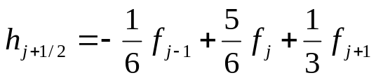
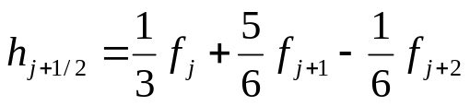
ENO:
j
( j, j)
j-1
j
j+1
( j-1, j )
( j, j+1 )
二阶
j-2
j-1
j
j+1
三阶
( j-2, j )]
( j-1, j+1 )
j-3
j-2
j-1
j
j+1
(1)
(2)
(3)
Copyright by Li Xinliang

Slide 7





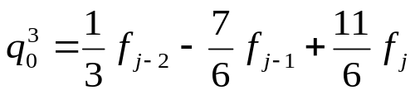

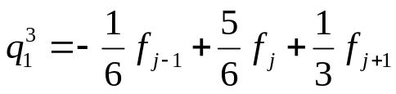

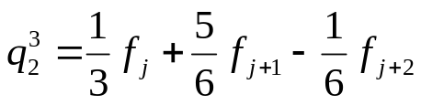


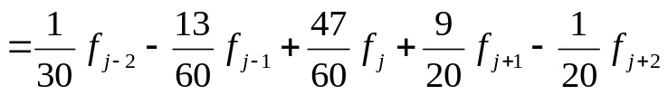


§6.1 WENO格式
j-2
j-1
j
j+1
j+2
在 存在间断：
ENO:
在 上光滑：
Copyright by Li Xinliang

Slide 8
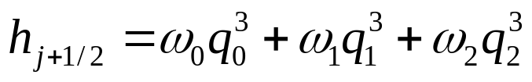


WENO:
j-2
j-1
j
j+1
j+2
基本思想：
利用所有子模板的一个加权凸组合来构造最终的数值通量，要求：
（1）在光滑区域，各个子模板 的权逼近某个理想权值 ，从而获得最高阶的精度（即从r阶的ENO格式获得2r-1阶的WENO格式）；
（2）在含间断的区域，那些含间断的子模板的权接近于0，从而具有基本无振荡（ENO）的性质。
Copyright by Li Xinliang

Slide 9
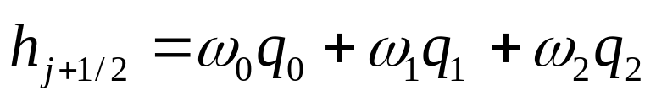
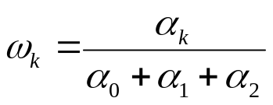
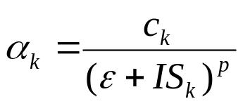



WENO:
j-2
j-1
j
j+1
j+2
（未归一化的权值）
：为避免分母为0引入的小参数
：可用于控制格式的ENO行为
：衡量子模板 光滑度的光滑因子
Copyright by Li Xinliang

Slide 10
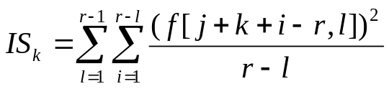
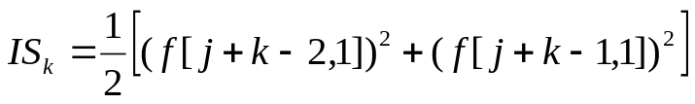

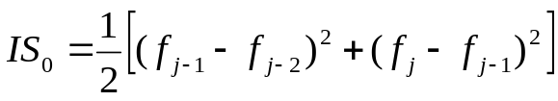


第一个WENO格式:
Liu et al (1994)
j-2
j-1
j
j+1
j+2
……
Copyright by Li Xinliang

Slide 11




§6.2 WENO格式的发展
Jiang & Shu (1996)
j-2
j-1
j
j+1
j+2
分析方法：Taylor展开分析
IS₁=……
IS₂=……
?
(r+1)阶WENO格式
Copyright by Li Xinliang

Slide 12
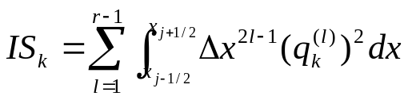
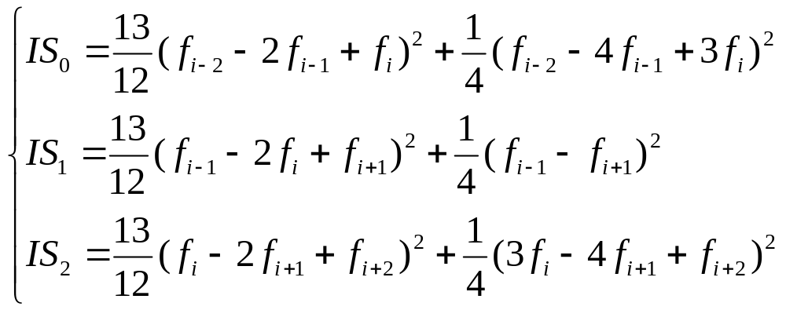


§6.2 WENO格式的发展
Jiang & Shu (1996)
j-2
j-1
j
j+1
j+2
新的光滑因子：
(2r-1)阶WENO格式
Copyright by Li Xinliang

Slide 13

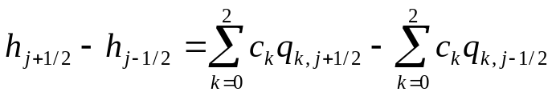
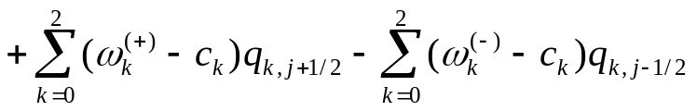
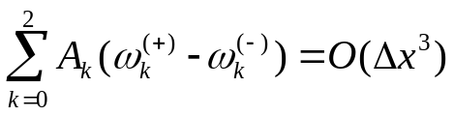


§6.2 WENO格式的发展
Henrick et al. (2005)
j-2
j-1
j
j+1
j+2
分析方法：Taylor展开分析
五阶收敛充要条件:
充分条件:
Copyright by Li Xinliang

Slide 14
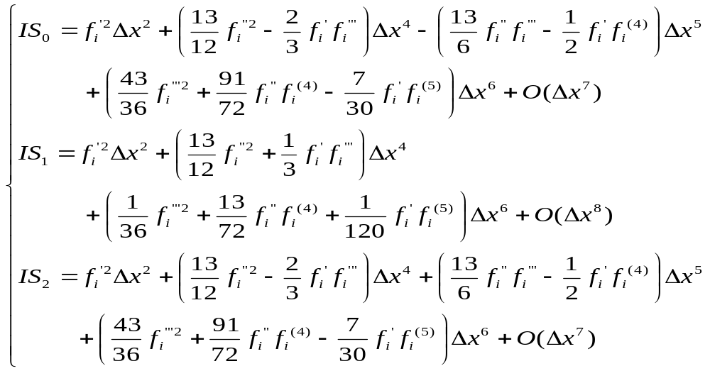

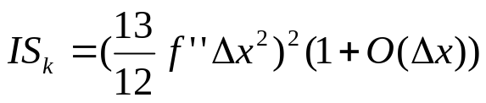


§6.2 WENO格式的发展
Henrick et al. (2005)
五阶收敛充要条件:
难以保证第一式
WENO只有三阶
Copyright by Li Xinliang

Slide 15
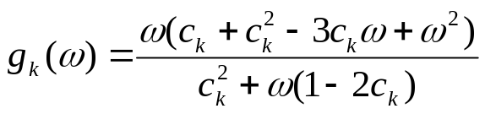


§6.2 WENO格式的发展
Henrick et al. (2005)
j-2
j-1
j
j+1
j+2
映射函数：
五阶WENO-M
Copyright by Li Xinliang

Slide 16
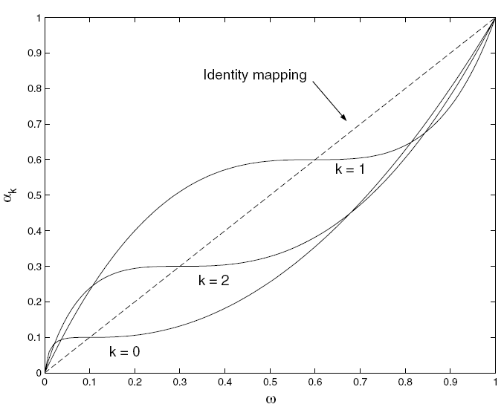
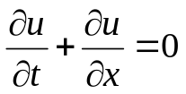

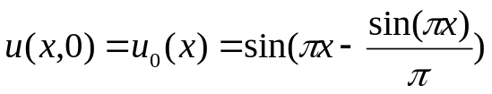
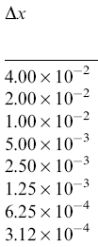

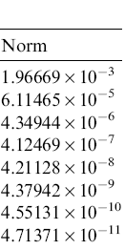

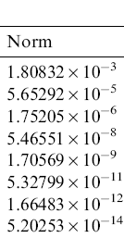




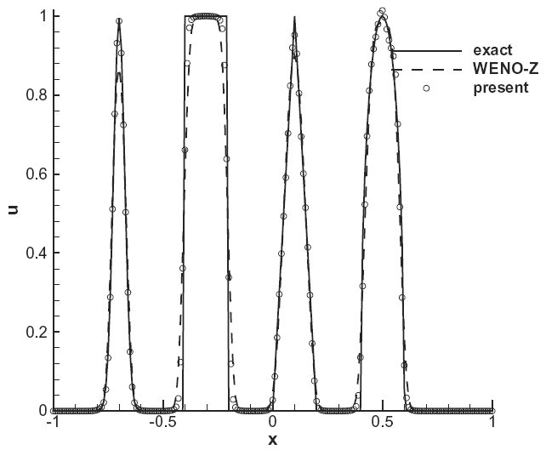
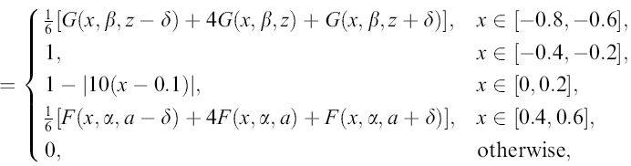

§6.2 WENO格式的发展
映射函数
常用算例
(1)
WENO-JS
WENO-M
Copyright by Li Xinliang

Slide 17
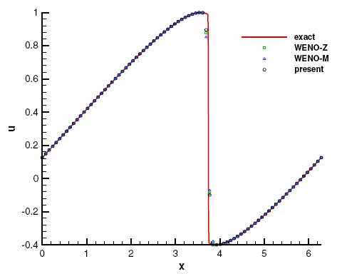
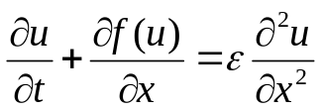




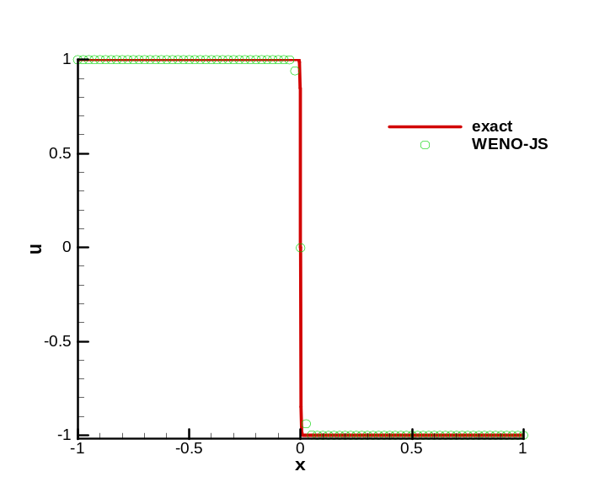



§6.2 WENO格式的发展
常用算例
(2)
定常解:
Copyright by Li Xinliang

Slide 18
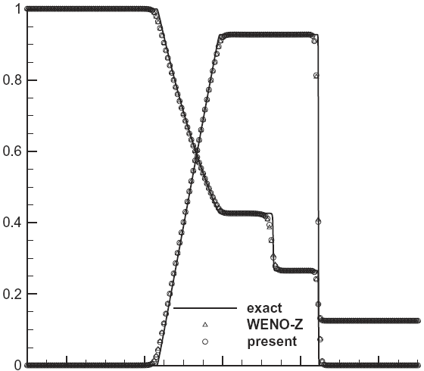
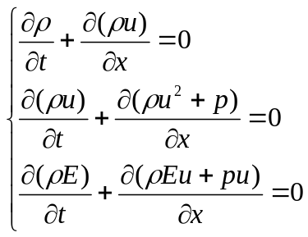
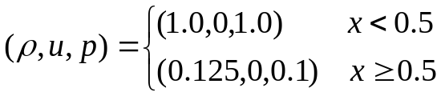
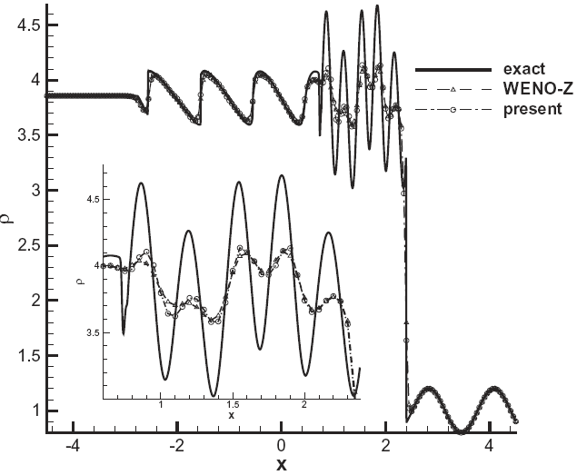
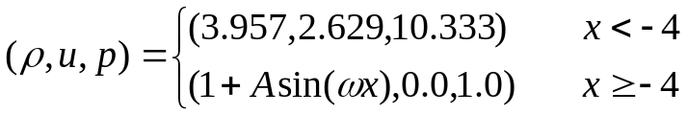

§6.2 WENO格式的发展
常用算例
(3)
Sod激波管问题
Shu_osher问题
Copyright by Li Xinliang

Slide 19
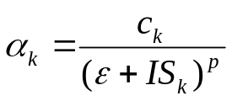




§6.2 WENO格式的发展
Borges et al. (2008)
j-2
j-1
j
j+1
j+2
WENO-JS（1996）：极值点精度
WENO-M（2005）：映射函数计算量
WENO-Z（2008）：
Copyright by Li Xinliang

Slide 20









§6.2 WENO格式的发展
Borges et al. (2008)
WENO-Z：
光滑解：
WENO-Z型？
的性质：
1、解在 不含间断，则
2、解在某个子模板 光滑，但在 间断，则
3、
Copyright by Li Xinliang

Slide 21










§6.2 WENO格式的发展
Multi-step WENO (2014)
过渡点(i-1)：连接光滑区域和间断点i的点
经典构造方法在过渡点(i-1)只有2阶精度
Copyright by Li Xinliang

Slide 22










§6.2 WENO格式的发展
Multi-step WENO (2014)
j-2
j-1
j
j+1
j+2
1.
2.
将过渡点的精度提高了一阶
Copyright by Li Xinliang

Slide 23



§6.2 WENO格式的发展
Multi-step WENO (2014)
1、通过提高过渡点的精度，改善了激波附近区域的计算精度
2、高阶WENO格式更加明显，如七阶WENO格式，在过渡点i-1及邻近点i-2都存在类似的问题
3、一种新的加权思想
Improved Multi-step WENO (Ma et al., 2016)
Copyright by Li Xinliang

Slide 24










§6.2 WENO格式的发展
Optimized WENO (Wang 2001)
高精度 高频短波
最高阶r
优化：不追求最高阶，而是为了更好的分辨较大的波数
p个方程, r个系数
DRP优化方法：使数值波数与真实波数的差最小
真实波数
最小化
Copyright by Li Xinliang

Slide 25











§6.2 WENO格式的发展
Optimized WENO
求
(1) 精度最高（即q=r-1），系数唯一确定
(2) 不要求精度最高，重复上述优化过程
Symmetric WENO (Martin 2006)
j-2
j-1
j
j+1
j+2
j+3
S0
S1
S2
S3
Copyright by Li Xinliang

Slide 26













§6.2 WENO格式的发展
三阶WENO格式存在的问题
j-1
j
j+1
优点：结点少（边界处理、非结构网格）、鲁棒性好、计算量及精度
缺点：极值点精度低、耗散大
精度
Copyright by Li Xinliang

Slide 27










§6.2 WENO格式的发展
三阶WENO格式存在的问题
隐含极值点的模板
隐含极值点的模板：极值点不是模板上的结点（如d, e）
其它三阶WENO格式的问题：
无量纲、相似性、振荡
Copyright by Li Xinliang

Slide 28






WENO:
WENO-JS:
WENO-Z:
……
Sym-WENO:
……
Multi-step WENO:
IS_{k} : 构造方法
a_{k} : 计算方法
影响因素：
：为避免分母为0引入的小参数
?
……
：可用于控制格式的ENO行为
……
Copyright by Li Xinliang

Slide 29




















WENO:
j-r+1
…
j-2
j-1
j
j+1
j+2
…
j+p
构造步骤：
（1）给定r+p个点的整体模板 （迎风： ；
中心： ），划分子模板（子模板最多 个点）
（2）构造子模板 的通量
各模板包含 点
（3）计算理想权值
各模板包含 点
（6）加权凸组合：
Copyright by Li Xinliang

Slide 30
WENO-JS
C0=0.1d0
C1=0.6d0
C2=0.3d0
eps=1.d-6
do i=0,IU
q0=1.d0/3.d0*f(i-2)-7.d0/6.d0*f(i-1)+11.d0/6.d0*f(i)
q1=-1.d0/6.d0*f(i-1)+5.d0/6.d0*f(i)+1.d0/3.d0*f(i+1)
q2=1.d0/3.d0*f(i)+5.d0/6.d0*f(i+1)-1.d0/6.d0*f(i+2)
S0=0.25d0*(f(i-2)-4.d0*f(i-1)+3.d0*f(i))**2+13.d0/12.d0*(f(i-2)-2.d0*f(i-1)+f(i))**2
S1=0.25d0*(f(i-1)-f(i+1))**2+13.d0/12.d0*(f(i-1)-2.d0*f(i)+f(i+1))**2
S2=0.25d0*(3.d0*f(i)-4.d0*f(i+1)+f(i+2))**2+13.d0/12.d0*(f(i)-2.d0*f(i+1)+f(i+2))**2
a0=C0/((eps+S0)**2)
a1=C1/((eps+S1)**2)
a2=C2/((eps+S2)**2)
temp=a0+a1+a2
w0=a0/temp
w1=a1/temp
w2=a2/temp
hp(i)=(w0*q0+w1*q1+w2*q2)
enddo
do i=1,IU+1
上面为正通量hp(i)的计算(f=f⁺ ) ；计算负通量时，可将i+k变为i-k，得hn(i-1)
最后的通量h(i)=hp(i)+hn(i)
Copyright by Li Xinliang

Slide 31


§6.3 混合-WENO格式
激波/边界层干扰
激波/湍流干扰
激波捕捉
多尺度复杂流动
需要
影响
数值耗散
计算量
混合格式：
激波捕捉格式+ 高精度低耗散格式
(流场自适应)
关键问题: 怎样有效的、高精度的识别激波
Copyright by Li Xinliang

Slide 32










§6.3 混合-WENO格式
高精度激波判别方法
问题（局限）：
1. 两点之间（界面）
2. 人为的, 问题相关参数
数值通量
激波识别方法: 判断模板（stencil） 是否含有激波/间断
如果
则模板 可当作一个含激波的模板。
假设 是光滑的，则可利用Taylor展开分析，有
无人为、问题相关参数
Copyright by Li Xinliang

Slide 33




§6.3 混合-WENO格式
有限紧致-WENO格式
紧致格式：
优点：结点少精度高，低耗散低色散
缺点：非物理振荡，影响整个计算域精度
有限紧致-WENO格式：利用激波判别方法，首先对激波模板构造出WENO格式的数值通量，而对其它（光滑）模板的通量采用紧致格式计算（紧致格式中需要的边界通量即为WENO格式的通量）。由于激波判别方法将整个计算域上的紧致计算分为有限个区域上的紧致计算，故称为有限紧致-WENO格式。该方法在激波区域，具有基本无振荡性质；在光滑区域，具有紧致格式的高精度、低耗散性质。
Copyright by Li Xinliang

Slide 34



§6.3 混合- WENO格式
三阶混合-WENO格式
隐含极值点的模板：极值点不是模板上的结点（如d, e）
j-1
j
j+1
j
j+1
j+2
Copyright by Li Xinliang

Slide 35




§6.3 混合-WENO格式
三阶混合-WENO格式
隐含极值点的模板
单调光滑
间断
Copyright by Li Xinliang

Slide 36











§6.3 混合-WENO格式
三阶混合-WENO格式
1. 三个点就能判断光滑的情况
2. 三个点判断为间断，但属于隐含极值点的模板
成对出现
THEN
THEN
成对出现
Copyright by Li Xinliang

Slide 37







§6.4 粘性项高精度方法
NS方程
非守恒形式：
守恒形式：
2r阶精度：4r+1个结点
6阶精度，所需模板:
Copyright by Li Xinliang

Slide 38











§6.4 粘性项高精度方法
r=2, 四阶
r=3, 六阶
相同的公式，点不同，计算量小
不同的公式，点相同，精度高，耗散低
Copyright by Li Xinliang

Slide 39



作业 6.1
针对如下Sod 激波管问题
用5阶WENO格式计算其数值解，画出t=0.14时刻密度、速度及压力的分布；并与精确解进行比较（要求数值解与精确解画在同一张图上，便于比较）。
要求： 空间网格数100， 时间推进格式选用3阶Runge-Kutta,时间步长自选。
Copyright by Li Xinliang

Slide 40



作业 6.2
针对如下Shu-Osher 激波-密度扰动波干扰问题：
初值为:
用5阶WENO格式计算其数值解，画出t=0.1时刻密度、速度及压力的分布
要求： 1） 空间网格数200， 时间推进格式选用3阶Runge-Kutta,时间步长自选。
2） 使用2000个网格点计算，其结果作为“精确解”，与其它结果画在一起，便于比较。
Copyright by Li Xinliang

Slide 41






作业 6.3 （选作题）
推导7阶精度的WENO格式，给出详细的推导过程及格式的具体表达式
可利用小程序求系数
coeff-schemes.f
减小工作量
j-3 j-2 j-1 j j+1 j+2 j+3
提示： 与5阶WENO推导思路相同，但网格基架点扩大了，模板数目也增加了
正通量(a>0)的WENO通量 使用基架点{j-3,j-2,j-1,j,j+1,j,j+2,j+3}
如上图示，将其分割为4个组（模板），每个模板上4个基架点。
1） 先构建整个网格基（7个点）上7阶迎风格式的通量表达式
2） 对于每个模板，构造逼近j点导数的4阶差分格式的通量表达式
3） 按照理想权重进行组合可得到理想格式（7阶迎风格式）
对照具体表达式，求出理想权重C_{k}
4） 构建WENO通量的加权表达式
5）给出光滑度量因子的具体表达式
Copyright by Li Xinliang

